Slide 1
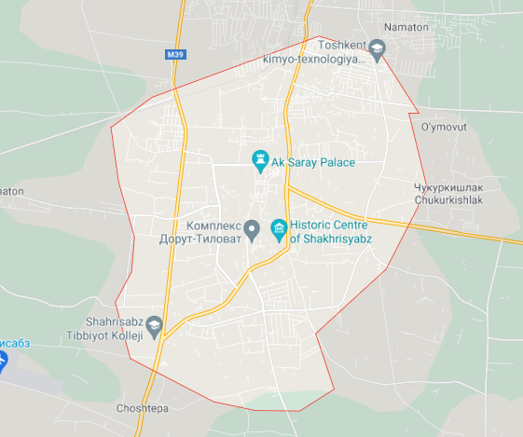
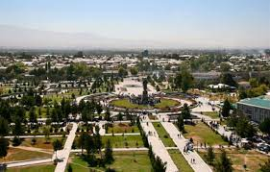
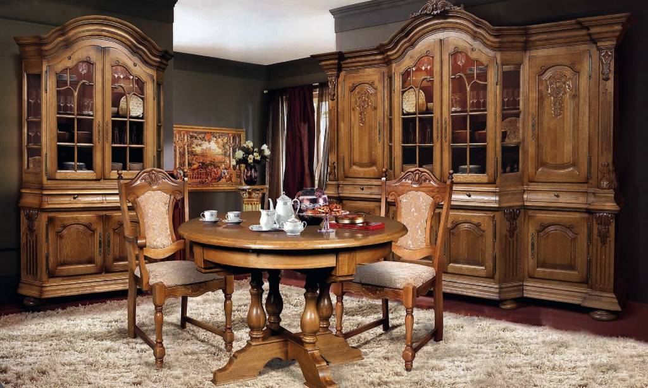
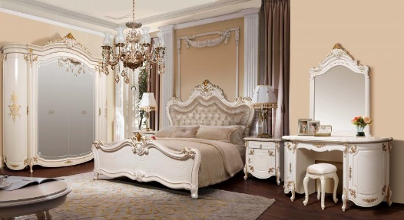
“Мебел маҳсулотларини ишлаб чиқариш"
Лойиҳанинг иқтисодий кўрсаткичлари
Лойиҳа манзили
Лойиҳа тавсифи
Лойиҳанинг харажатлар тақсимоти
Қашқадарё вилояти, Шахрисабз шахри
Мебел
Мебел саноати
иқтисодиётимизнинг
энг истиқболли ва
жадал ривожланиб
бораётган
тармоқларидан бири
хисобланади. Ишлаб
чиқарувчиларга бир
қанча имкониятлар
яратилмоқда. Ушбу
лойиха 1,15
млрд.сўм маблағ
асосида ташкил
этилиб, лойиханинг
1 ўртача йиллик
қуввати қуйидагича:
1 800 тўплам турли
ҳил мебеллар
Ўз-ўзини қоплаш (PP)
Бино қуриш
35 ой
321 млн.
сўм
Ички даромадлилик даражаси(IRR)
Бошқа харажатлар
Соф жорий қиймат (NPV)
Ускуналар
683.9 млн
сўм
706,2 млн.
сўм
122,8 млн.
сўм
40%
Ўз маблағи
Ишчи ўрин сони
1 150.0
МЛН.СЎМ
Лойиҳа қиймати
45 нафар
1,15
Банк кредити
МЛРД.СЎМ
Ишга тушиш вақти
0,0
МЛН.СЎМ
2021-2022

